Slide 1
Rendu du Site Bulle de Fil
Par IMIESPHERE
Le 14/03/2019

Slide 2
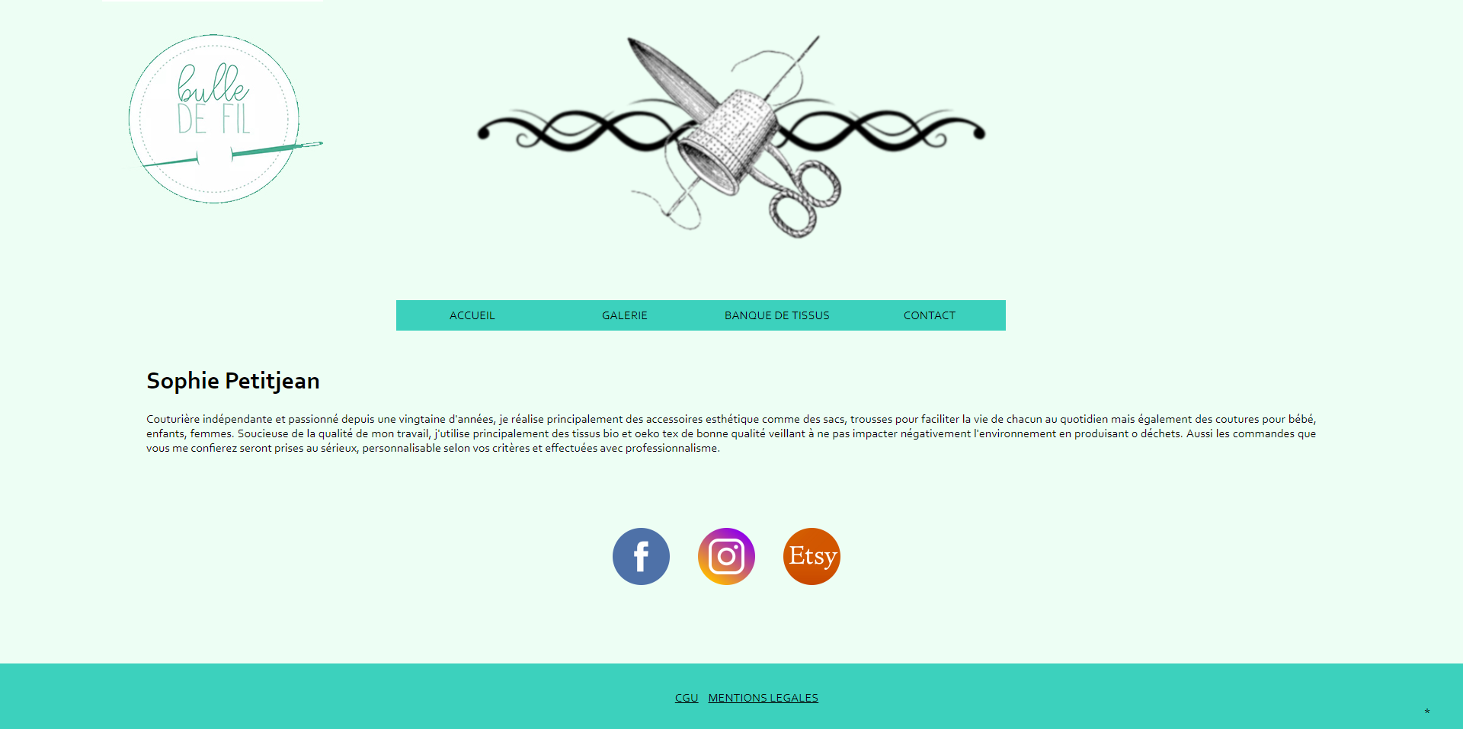
La page d’accueil

Slide 3
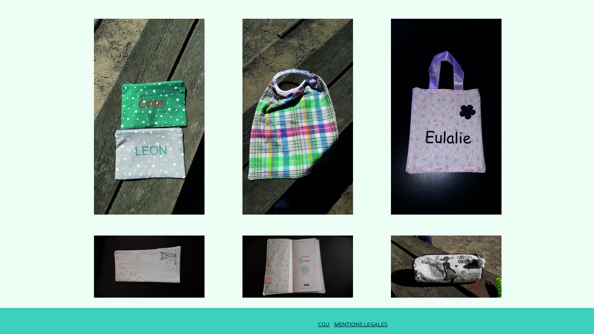
La galerie

Slide 4
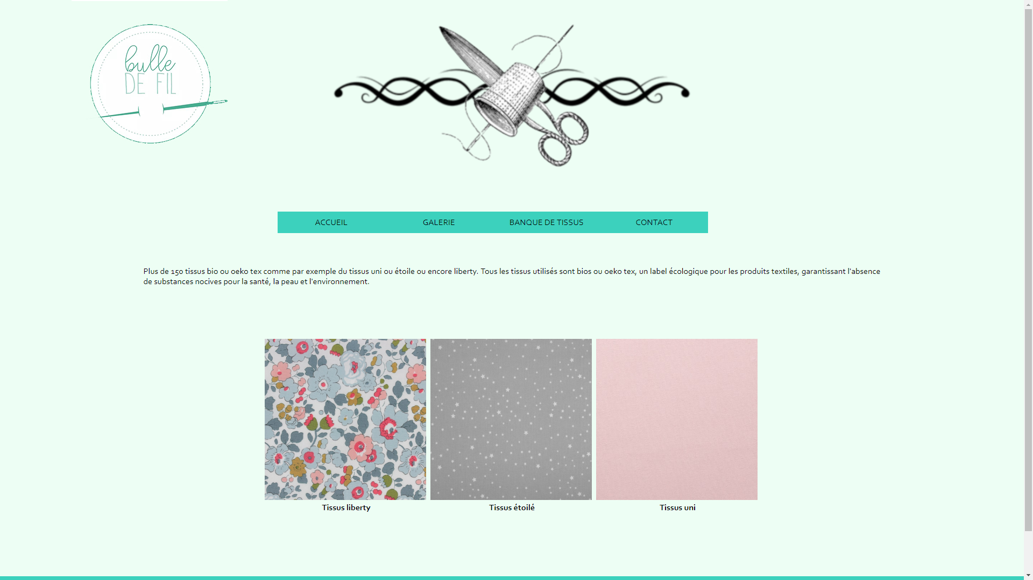
La banque de fil

Slide 5
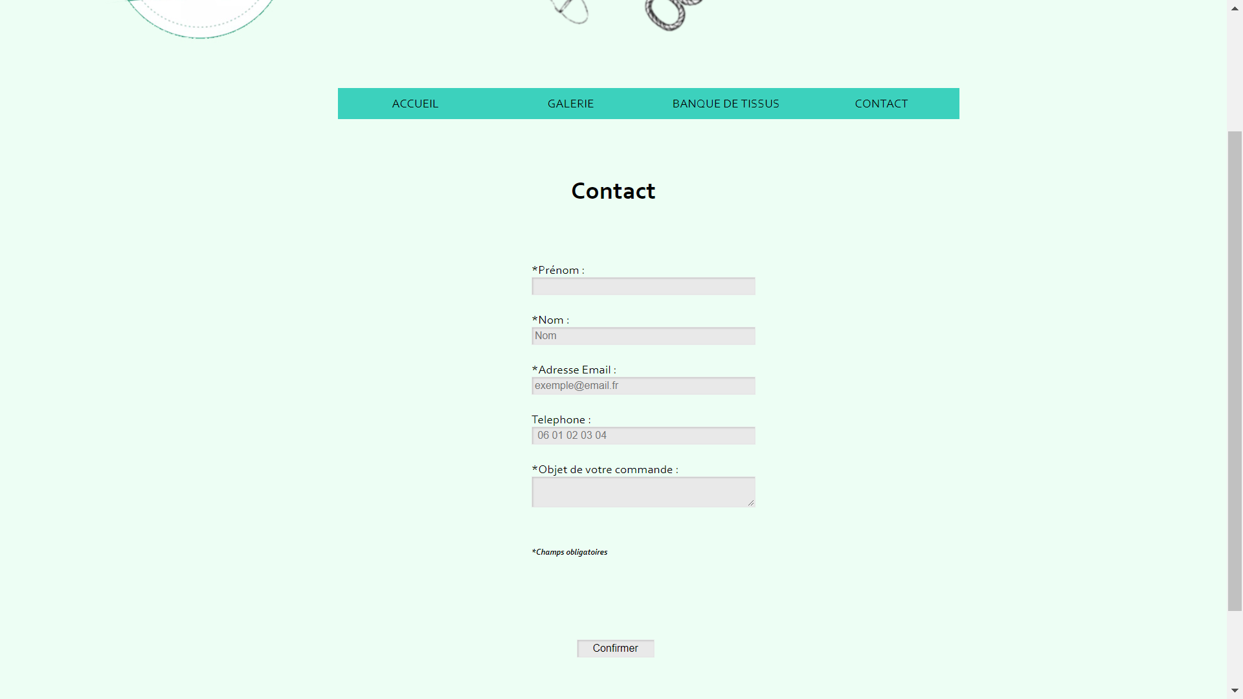
La page contact

Slide 6
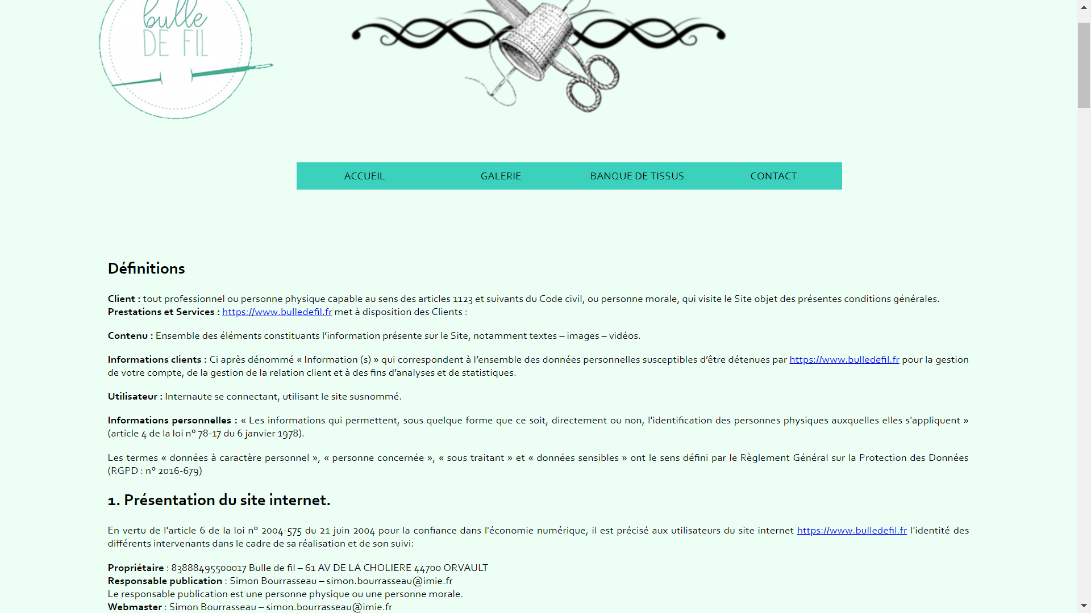
Les Mentions Légales

Slide 7
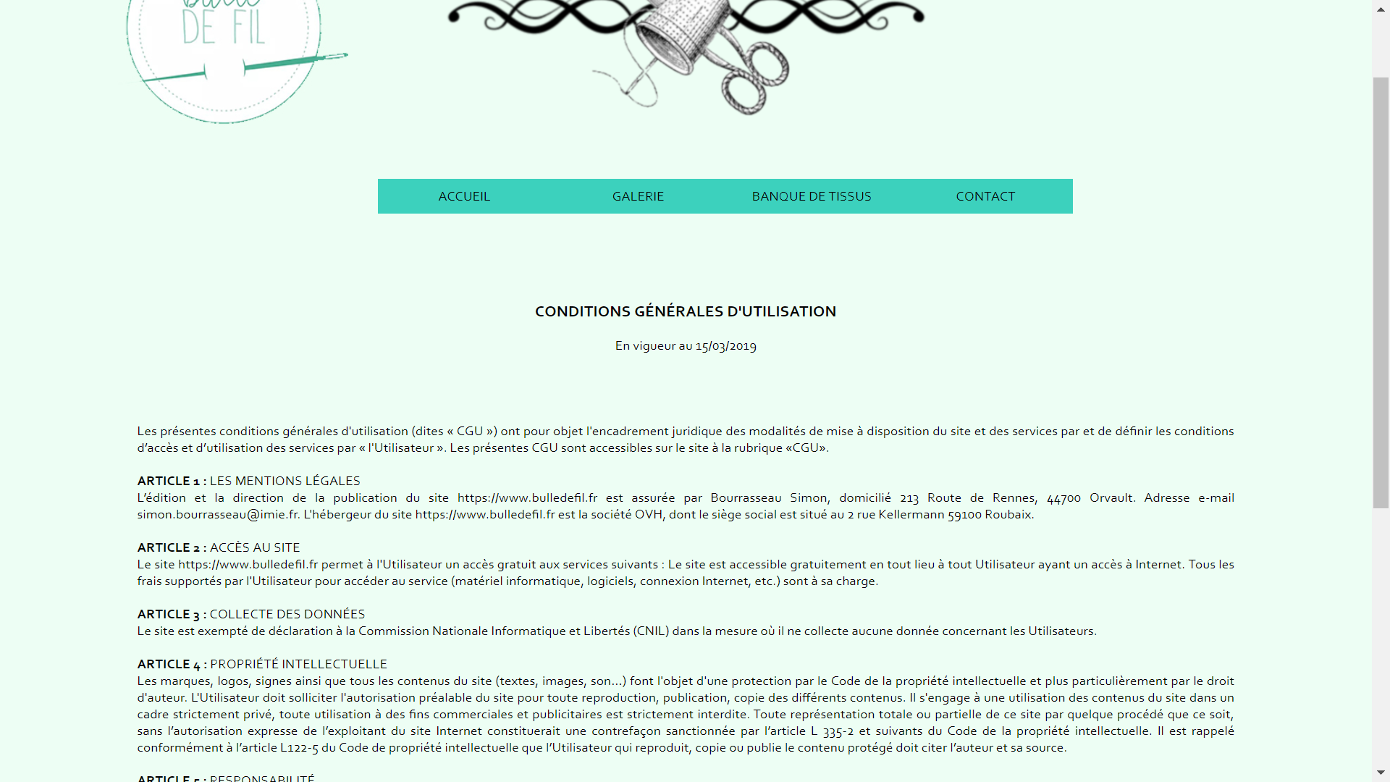
La page Condition General d’Utilisation

Slide 8
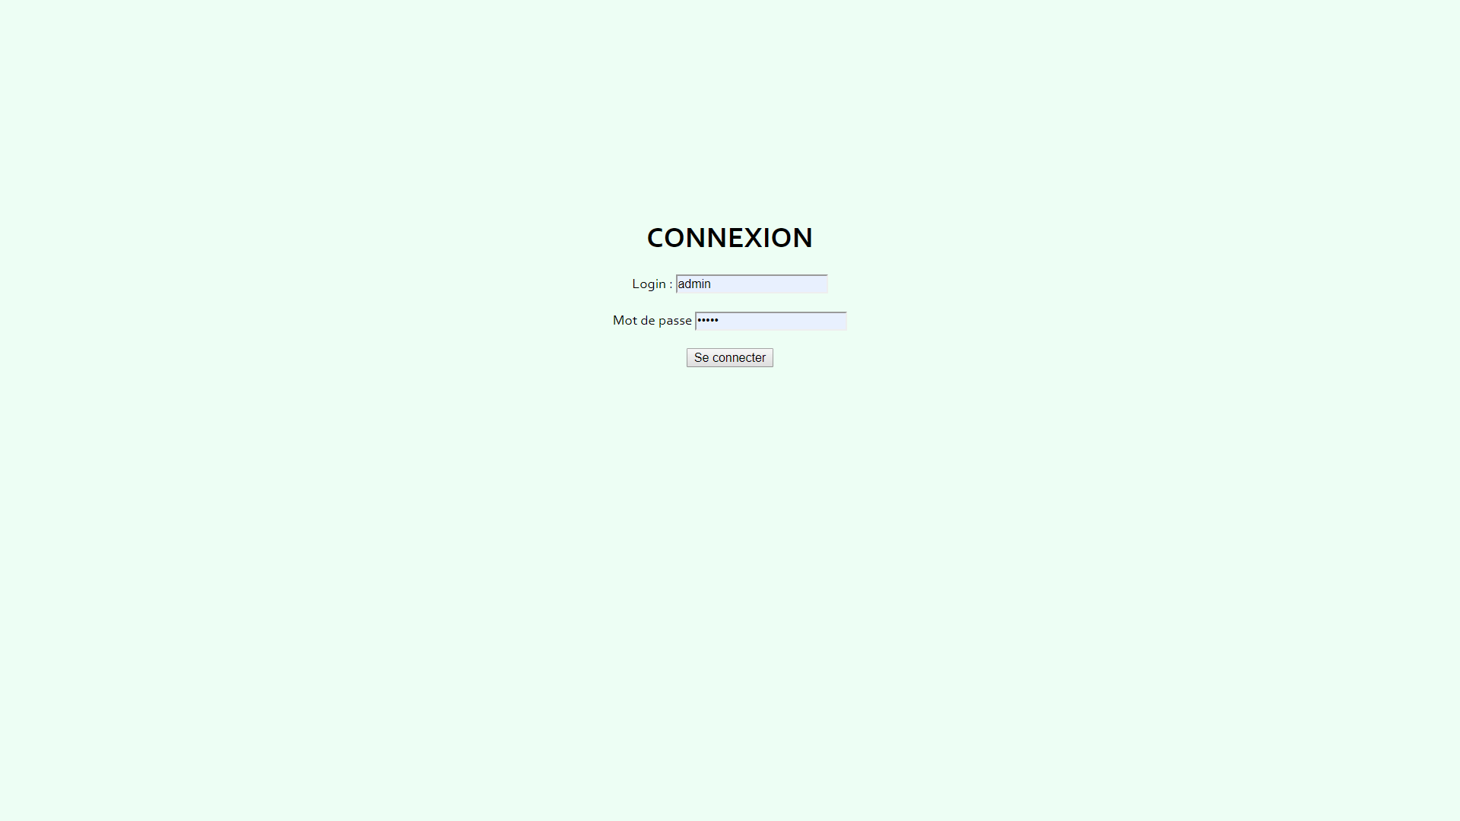
La page connexion

Slide 9
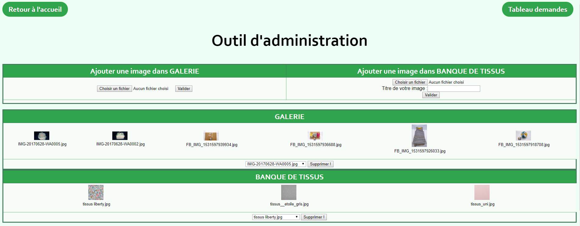
La page d’administration

Slide 10
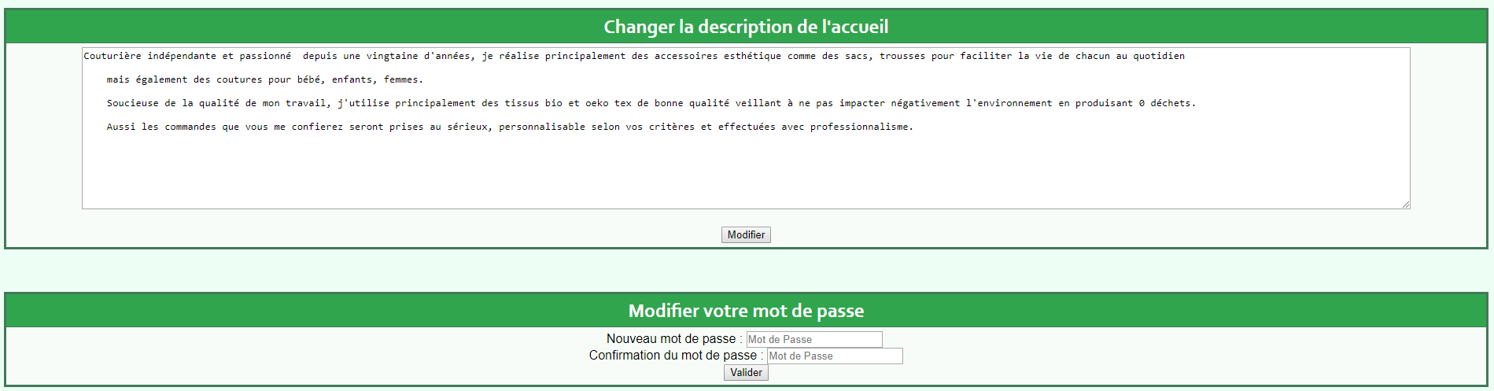
Modification Description/Mot de passe

Slide 11
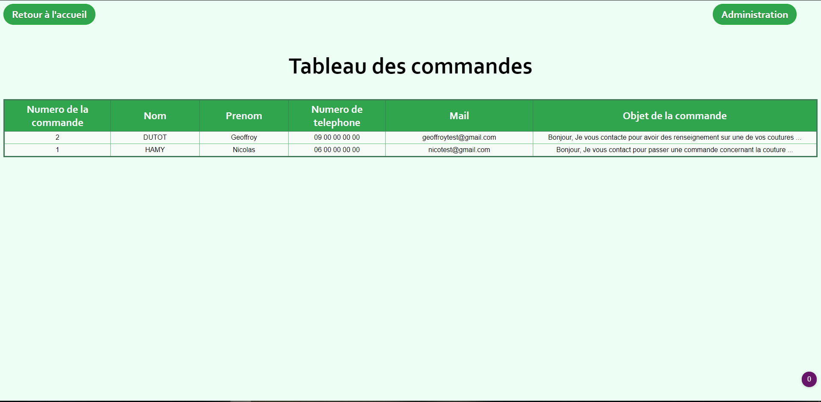
Détails commandes

